Slide 1


Construyendo una comunidad de aprendizaje en Red.
Ricardo Fernández Muñoz
Prof. Didáctica y Organización Escolar en la UCLM

Slide 2

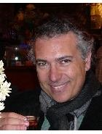
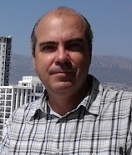
Comunidades Virtuales y Redes Sociales en Educación
Departamento de Pedagogía y de Sociología
Facultad de Educación
Prof. Julio César de Cisneros
Prof. Ricardo Fernández

Slide 3
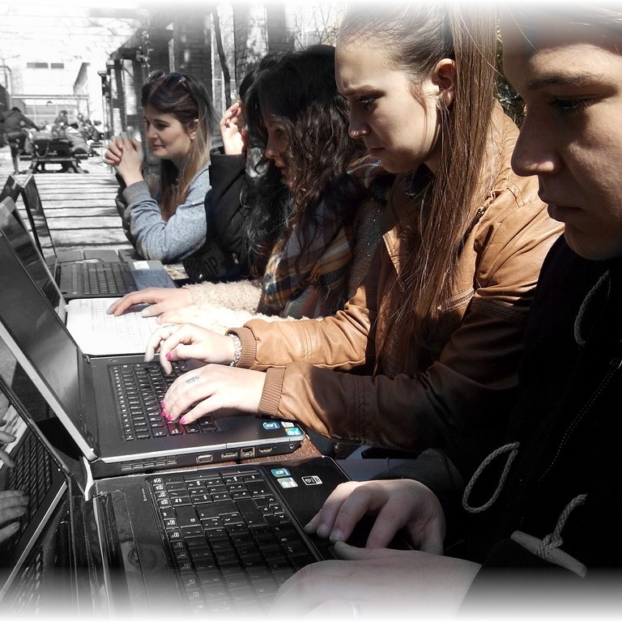

Desincronización de la educación
Espacio
Tiempo

Slide 4
HACIA UNA SOCIEDAD DE APRENDIZAJE EN RED
TIC
TAC
Sociedad de la Información
Datos
Sociedad de la Comunicación
Interactividad
Sociedad del Conocimiento
Comprensión
Sociedad en Red
Participación
Sociedad
Informac Conocim
(Amar, V.M. 2008)
Sociedad de Aprendizaje

Slide 5
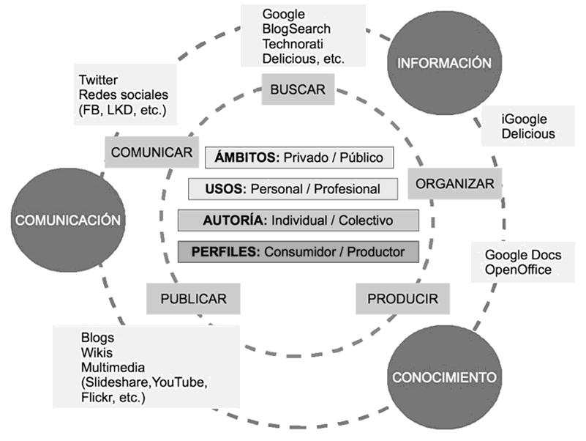
Contexto de aprendizaje
Tiscar Lara

Slide 6
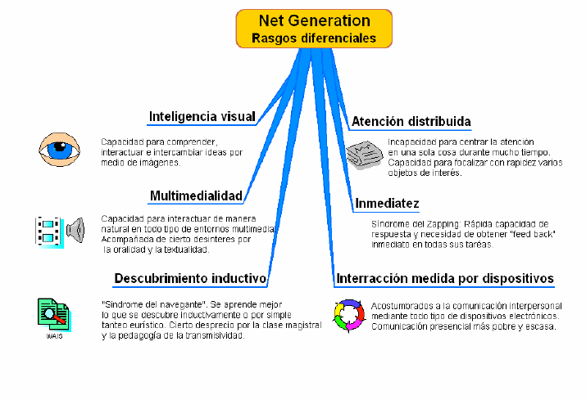
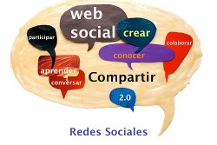

Slide 7




Redes Sociales

Slide 8
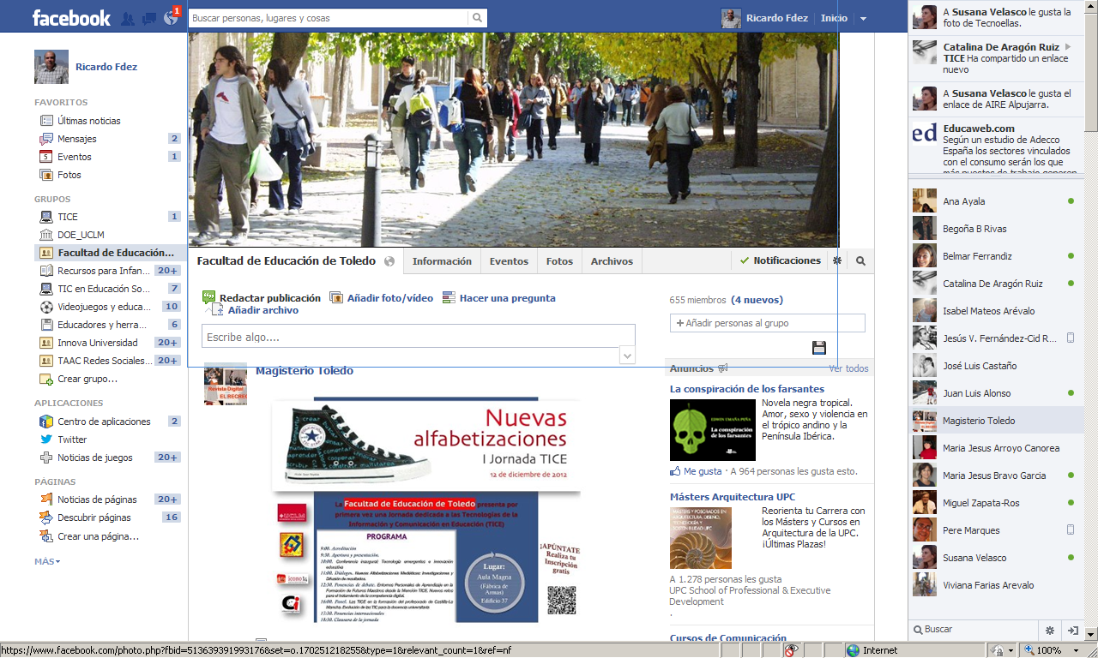
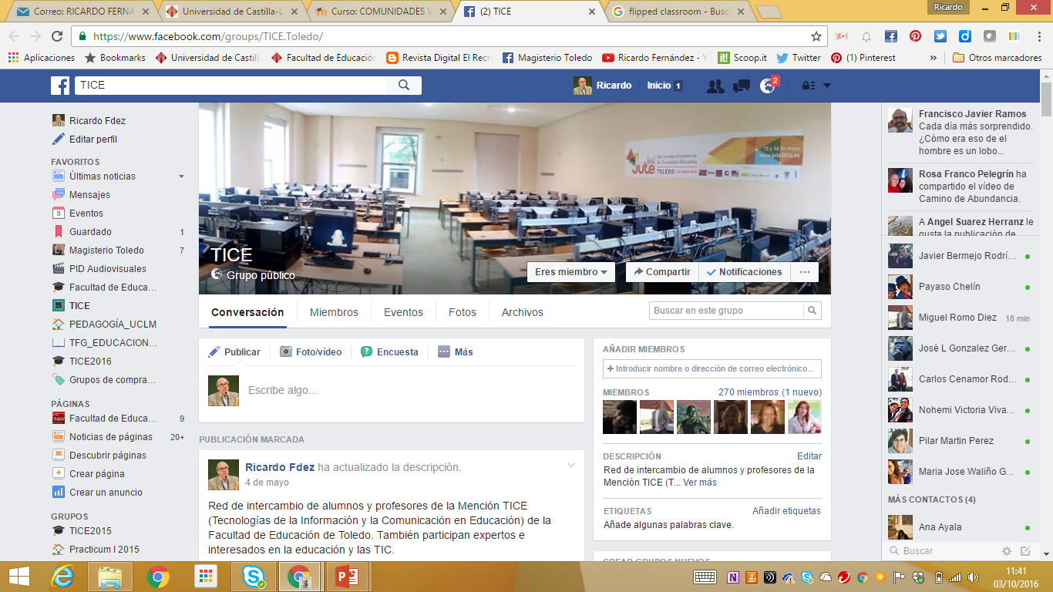
Experiencias en Red
Facebook : Ed Toledo / TICE

Slide 9
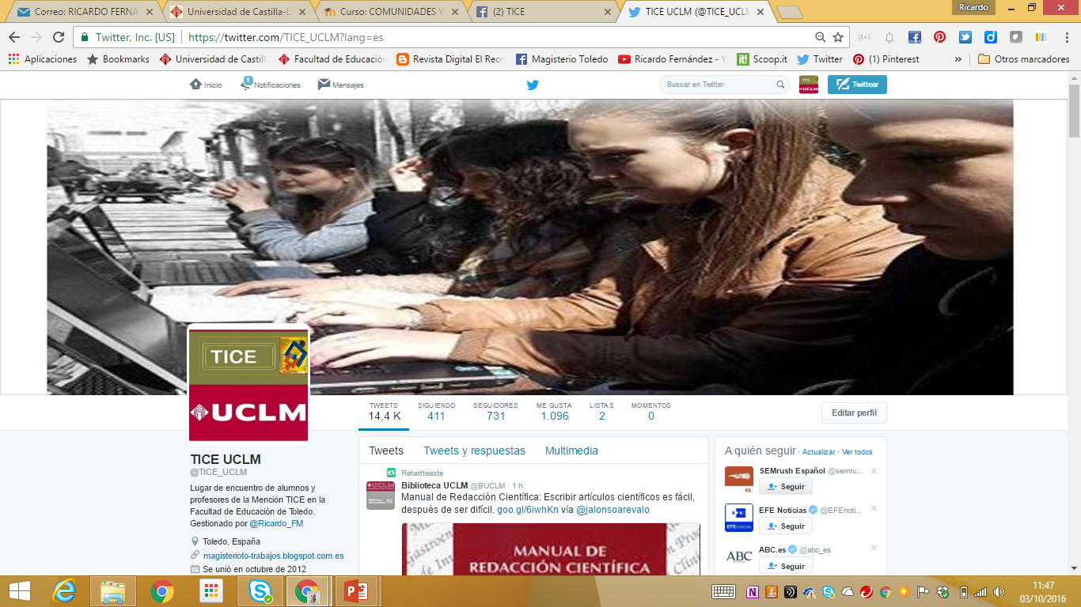
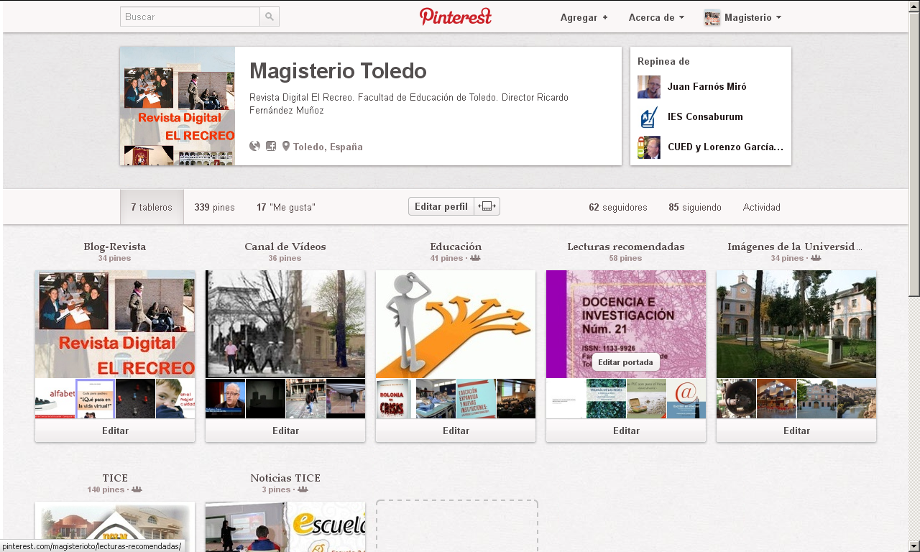
Experiencias en Red
Twitter: @TICE_UCLM / Pinterest Magisterio TO

Slide 10
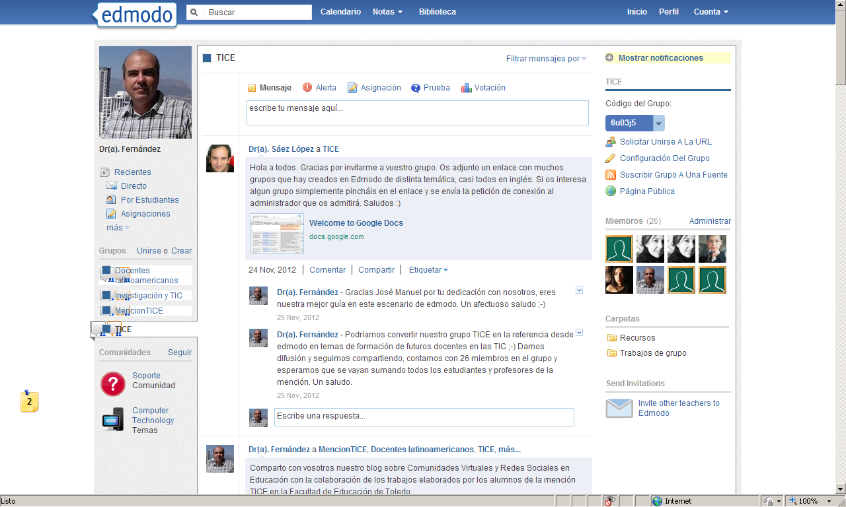
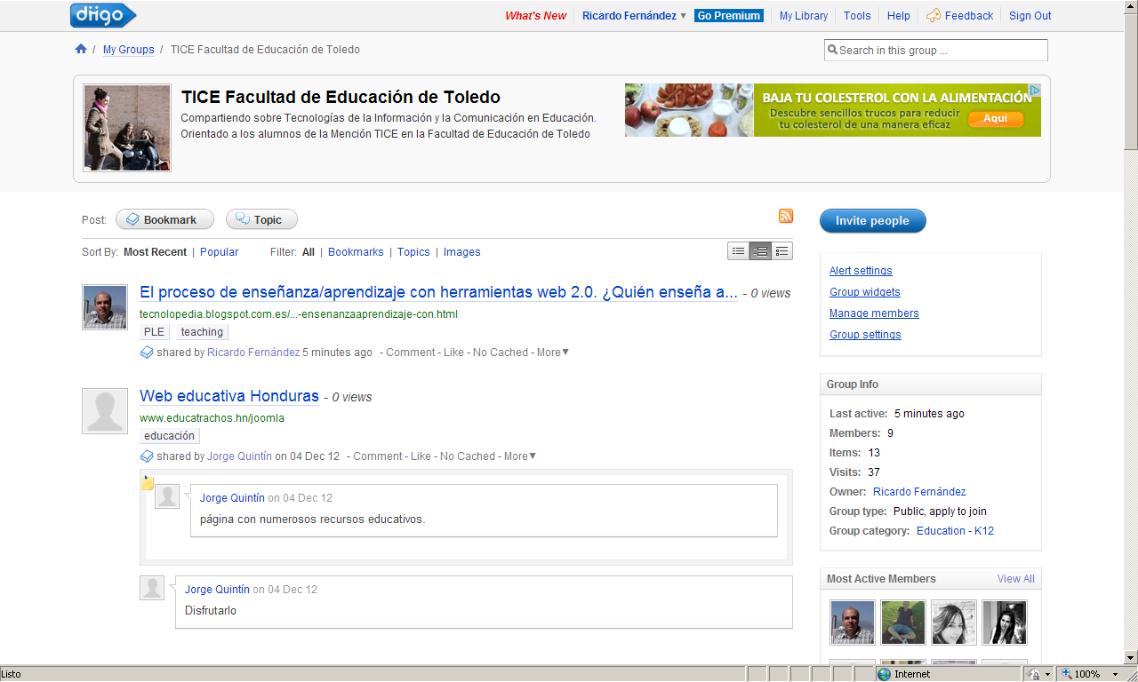

Edmodo / diigo TICE

Slide 11
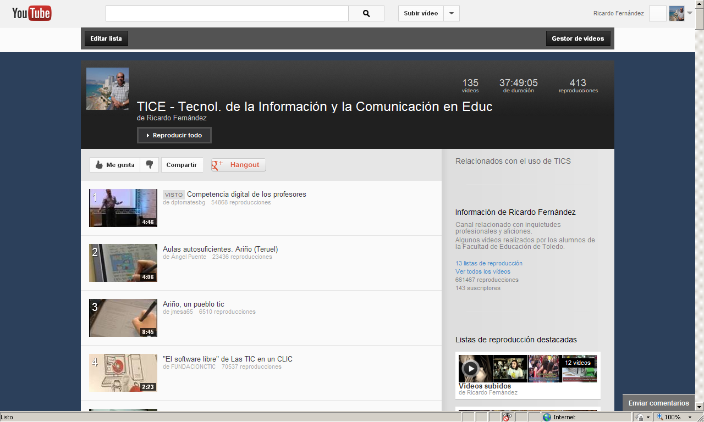
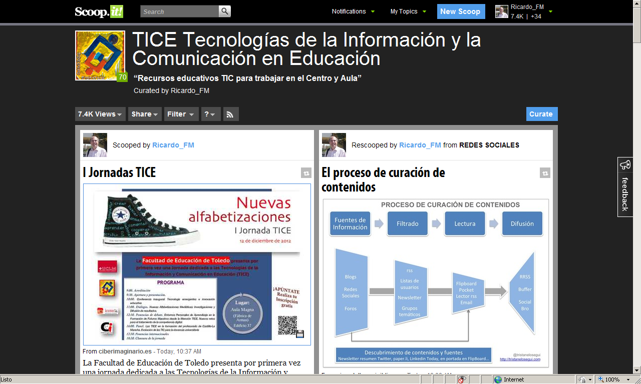
Canal TICE Youtube Scoop.it

Slide 12
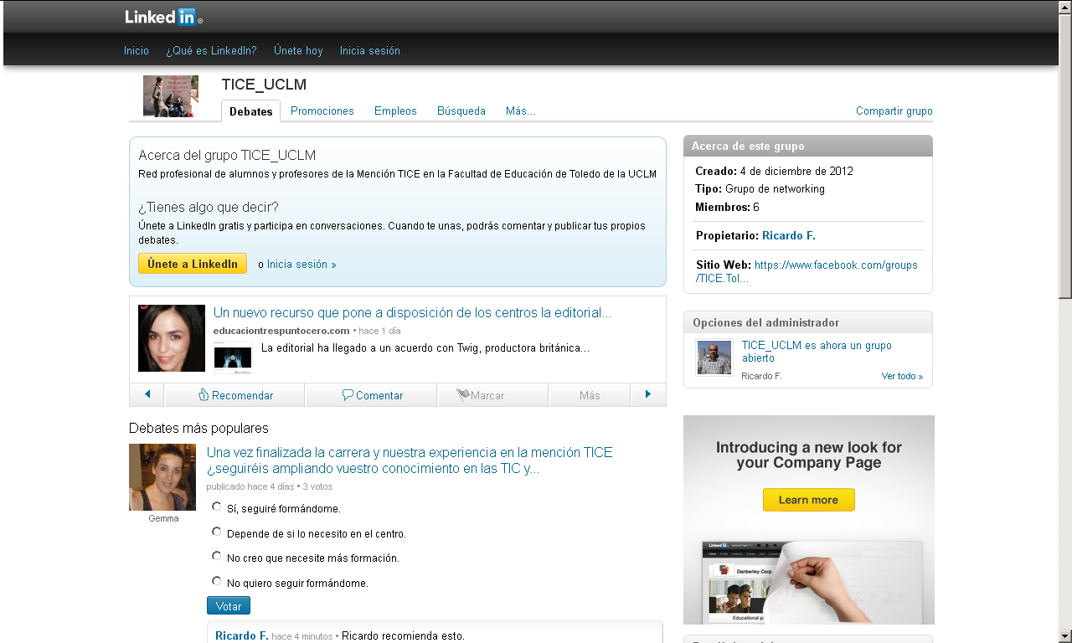

Redes Profesionales TICE

Slide 13
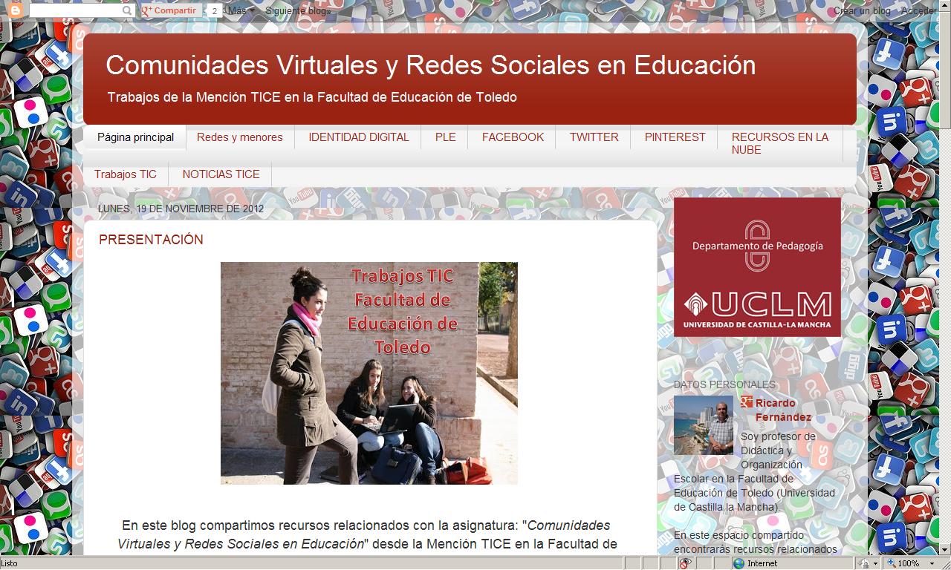
Blog difusión trabajos TICE

Slide 14
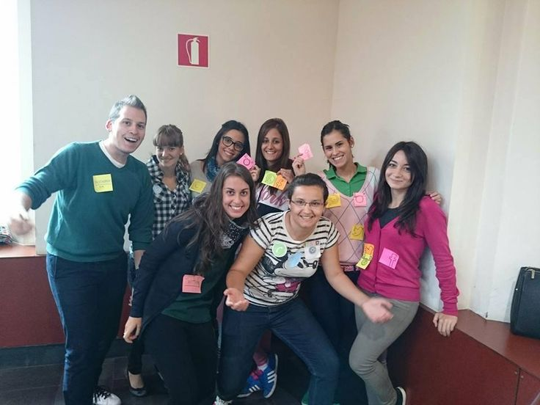
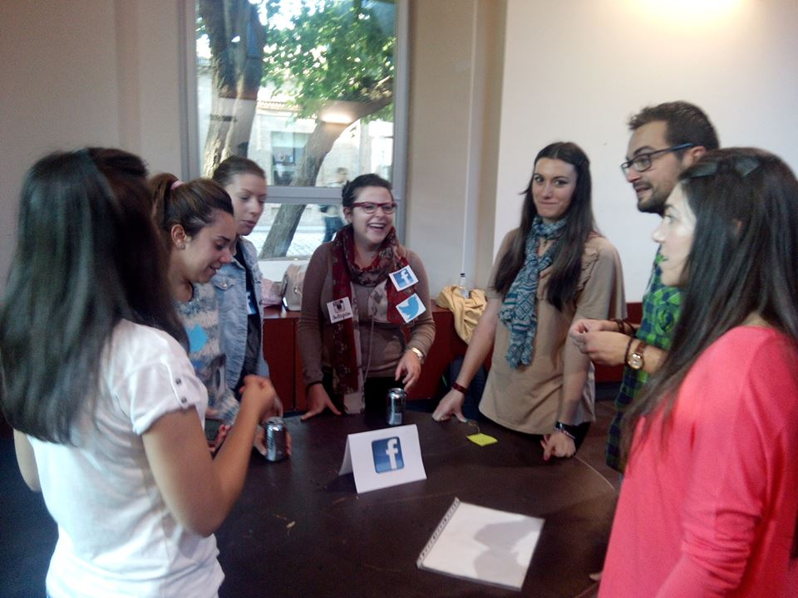
Experiencias en Red

Slide 15
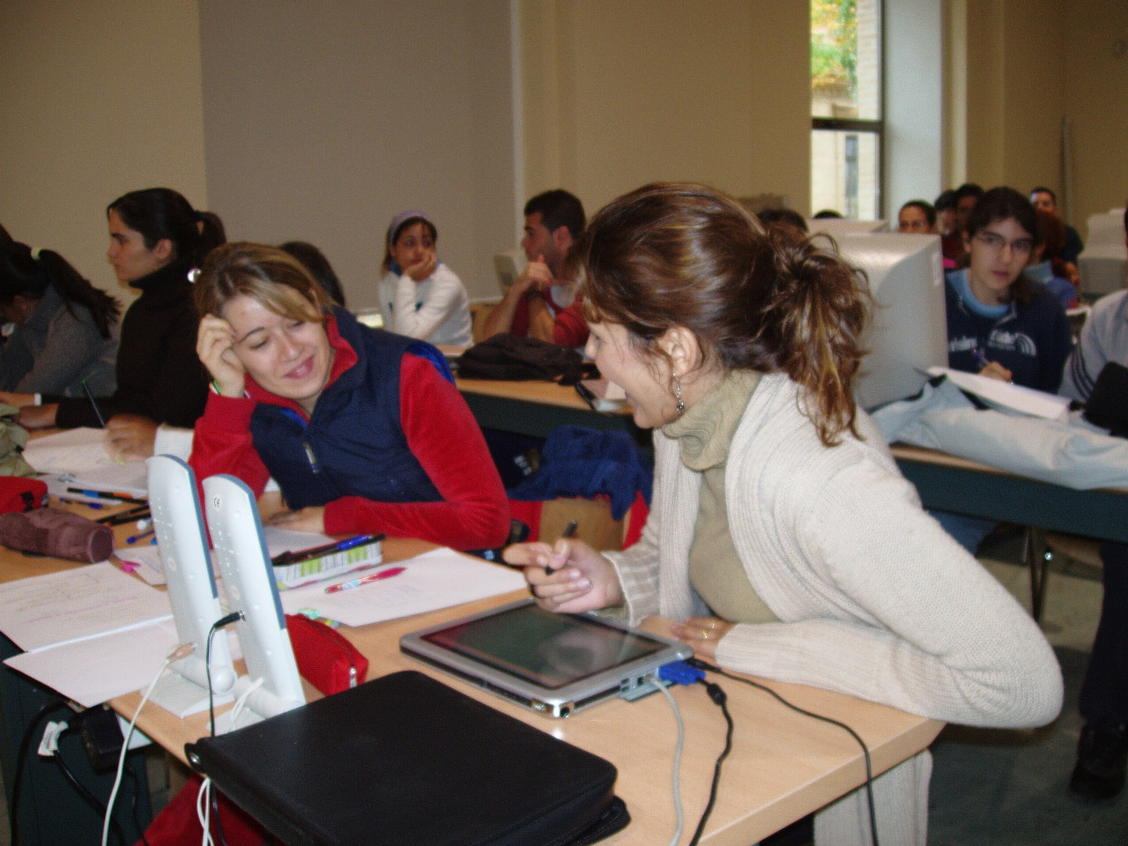
“No son las Tecnologías las que actúan sino las personas”. Seymour Paper

Slide 16
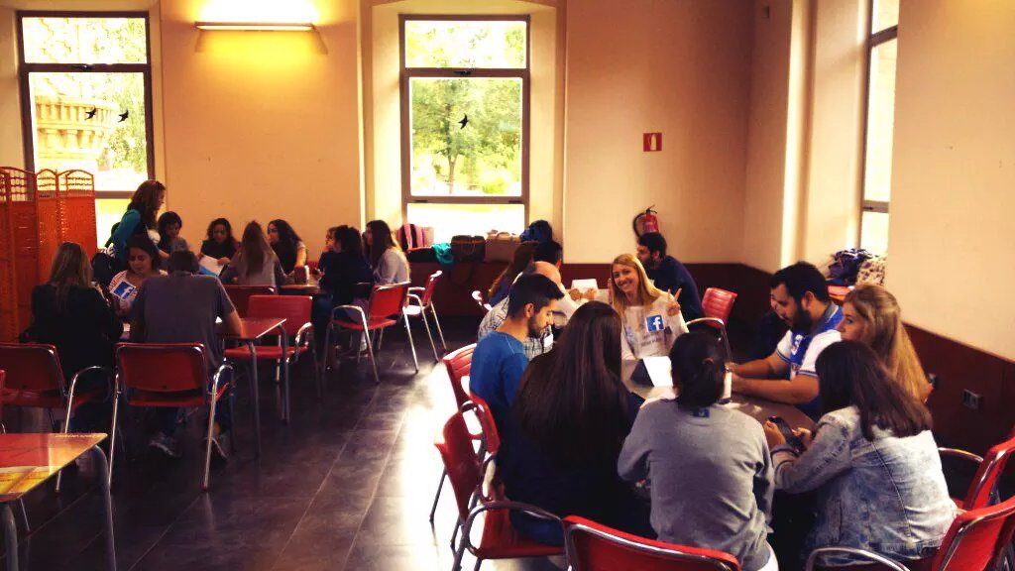
Otros escenarios de aprendizaje

Slide 17


Slide 18
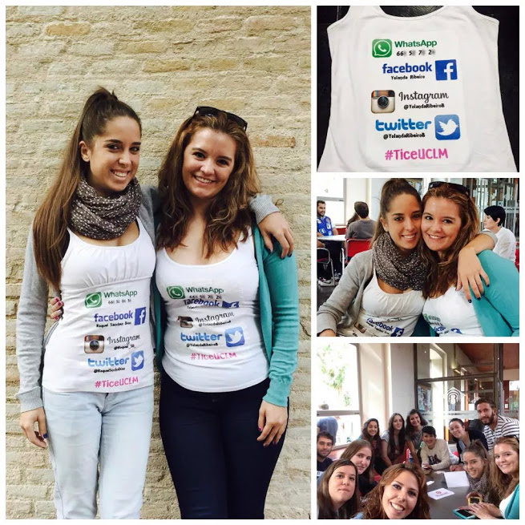

Slide 19
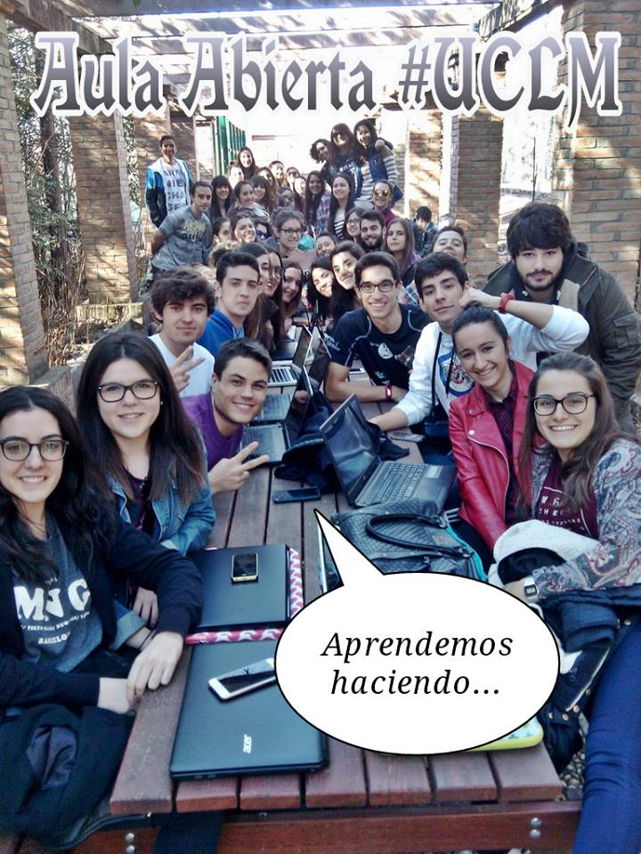
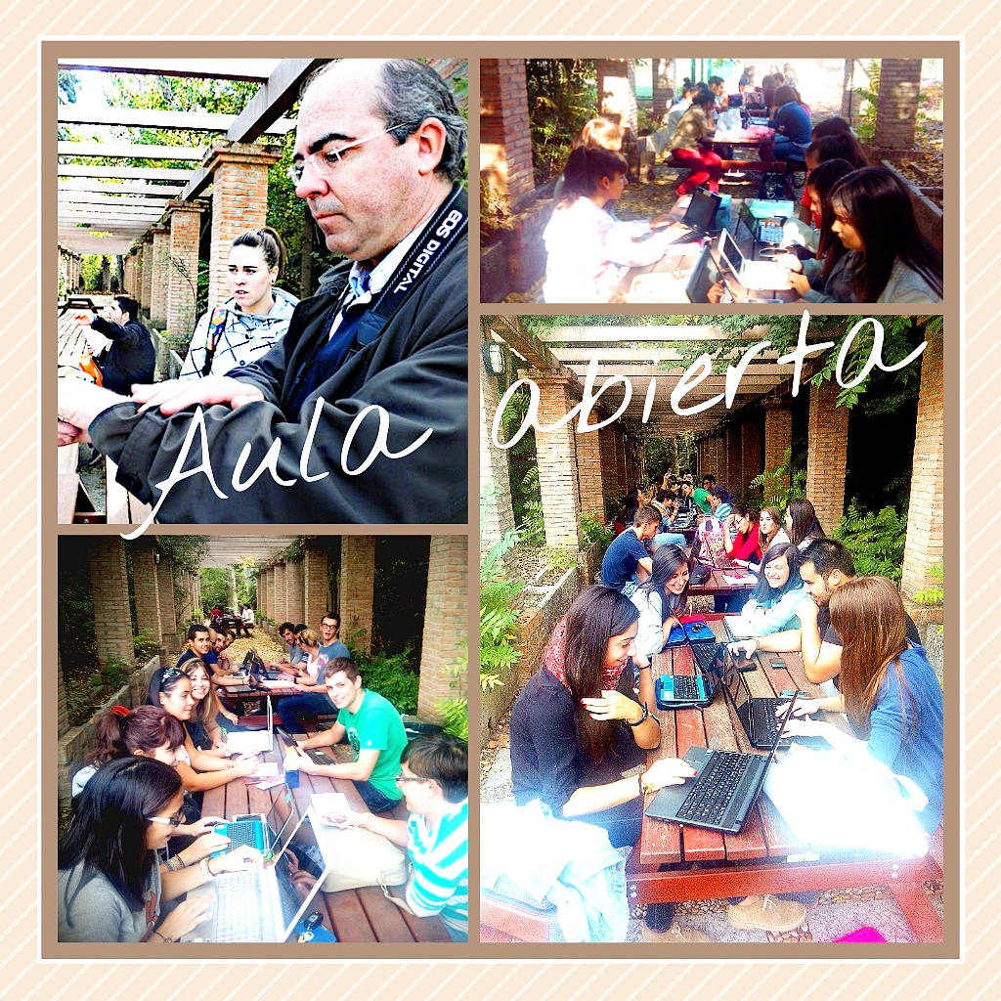
Aula Abierta – “Una escuela sin muros” Mc. Luhan

Slide 20
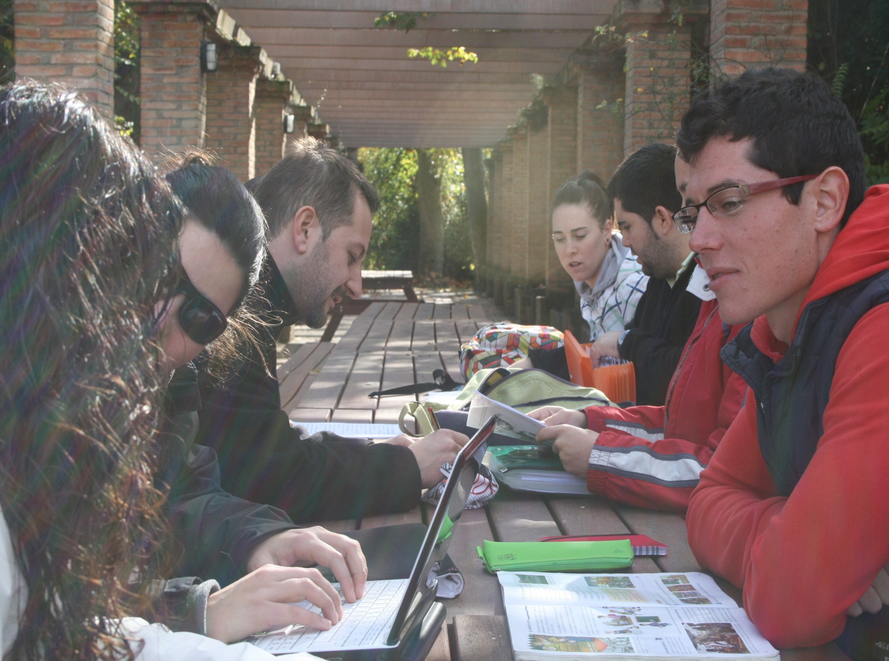
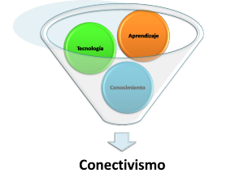
Para todos
Durante toda la vida
Hacia un nuevo paradigma de Educación
Construyendo un entorno social educador

Slide 21
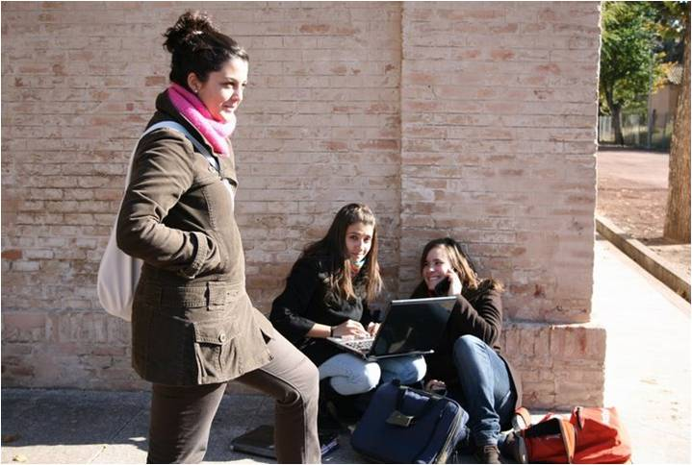
Los nuevos maestros
RECEPTIVOS
PARTICIPATIVOS
A C T I V OS
PROTAGONISTAS
REFLEXIVOS
“CONSPIRADORES”
PARA LA MEJORA
C R Í T I C OS
Miguel Valcárcel

Slide 22
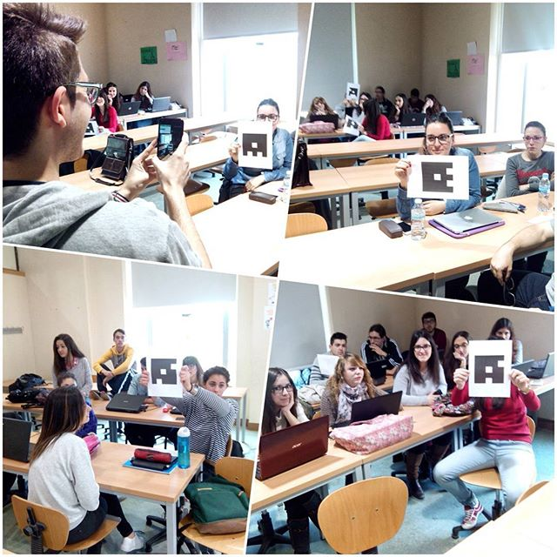
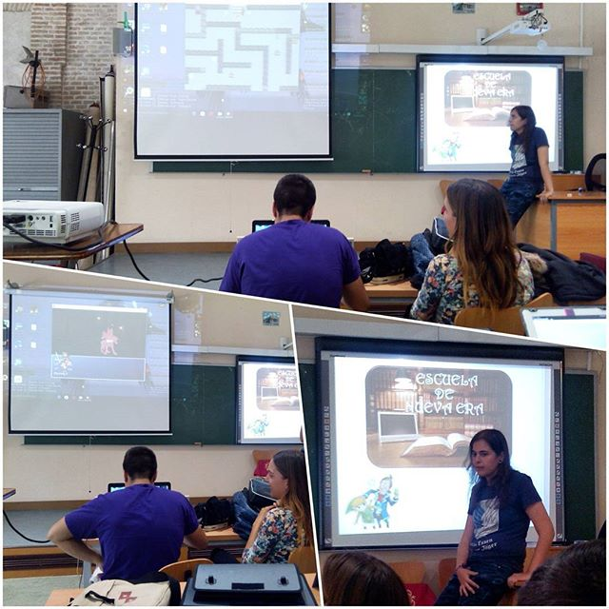
Alumnos 2.0

Slide 23
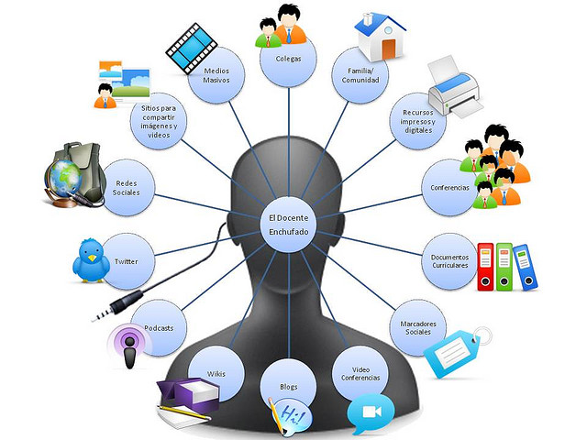
Docentes en Red

Slide 24
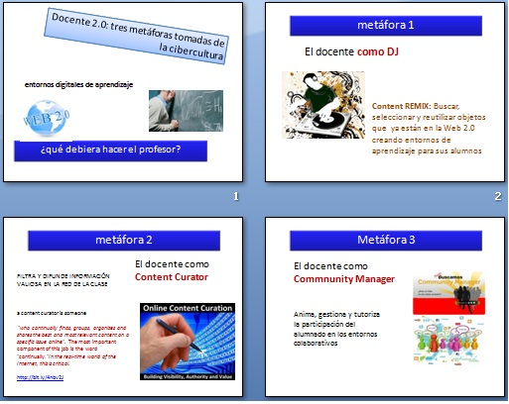
El docente en un entorno digital
M. Area

Slide 25
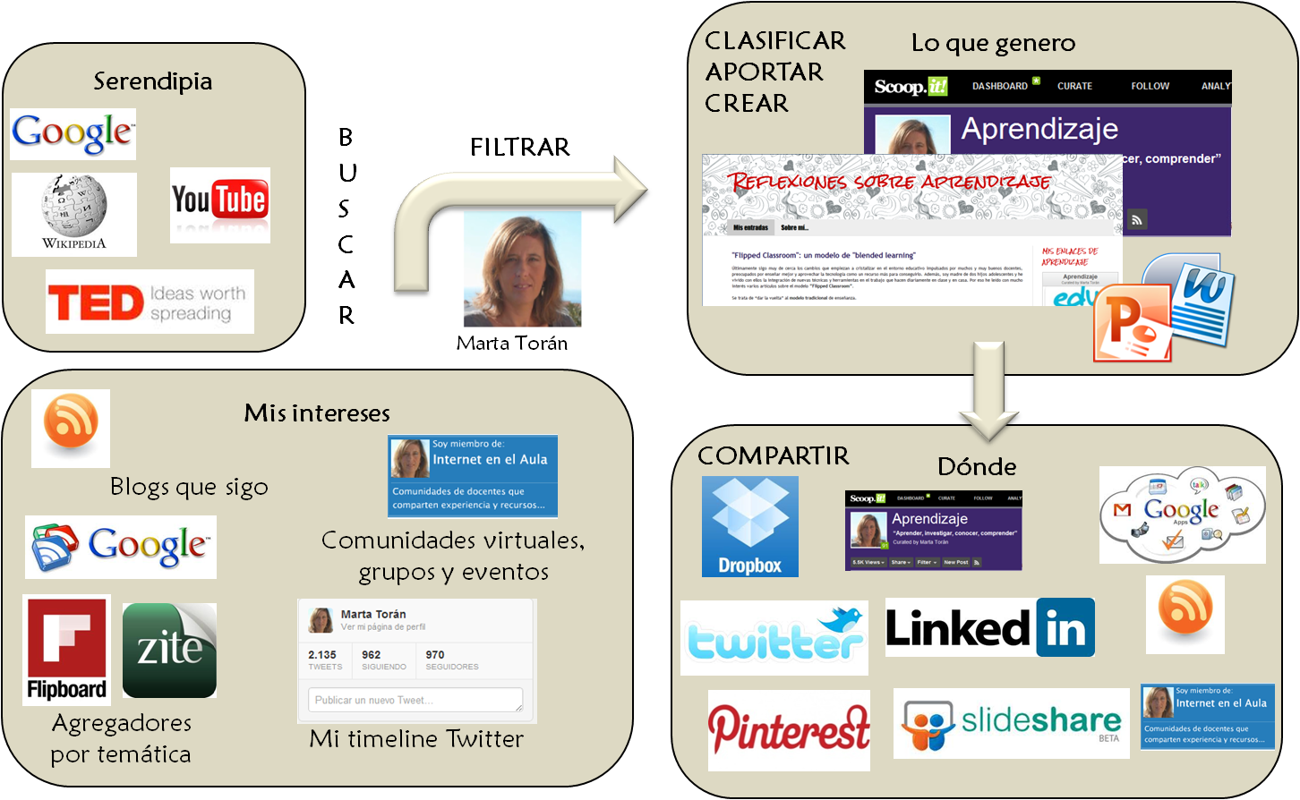
Docentes en Red / PLE

Slide 26
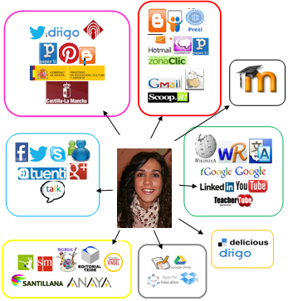
Docentes en Red / PLE

Slide 27
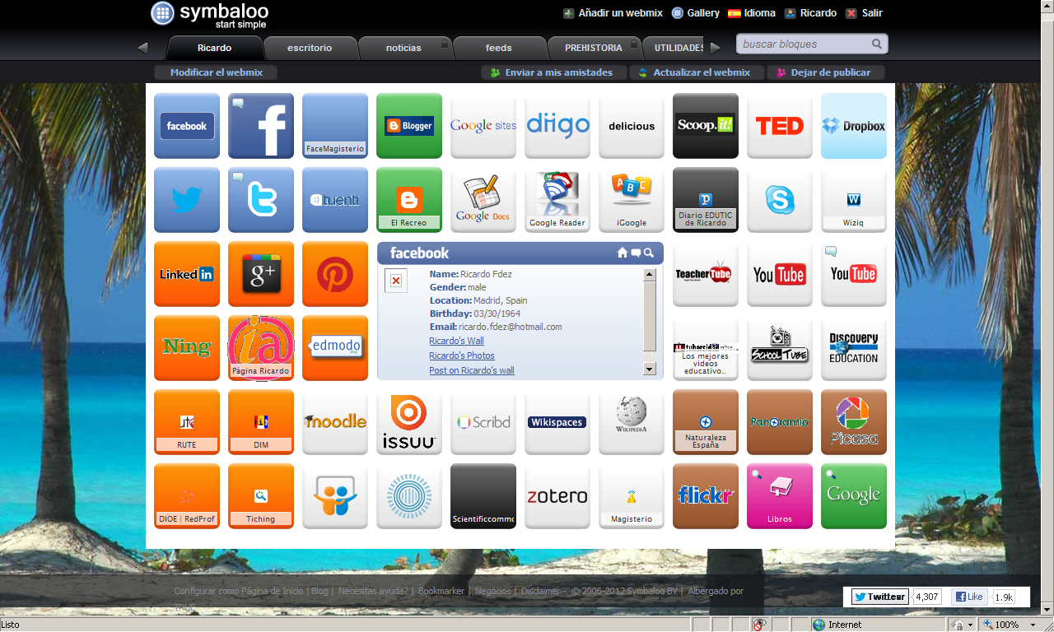
Docentes en Red

Slide 28
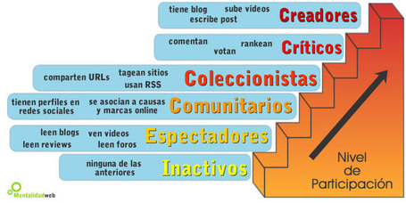
Participación en RED

Slide 29
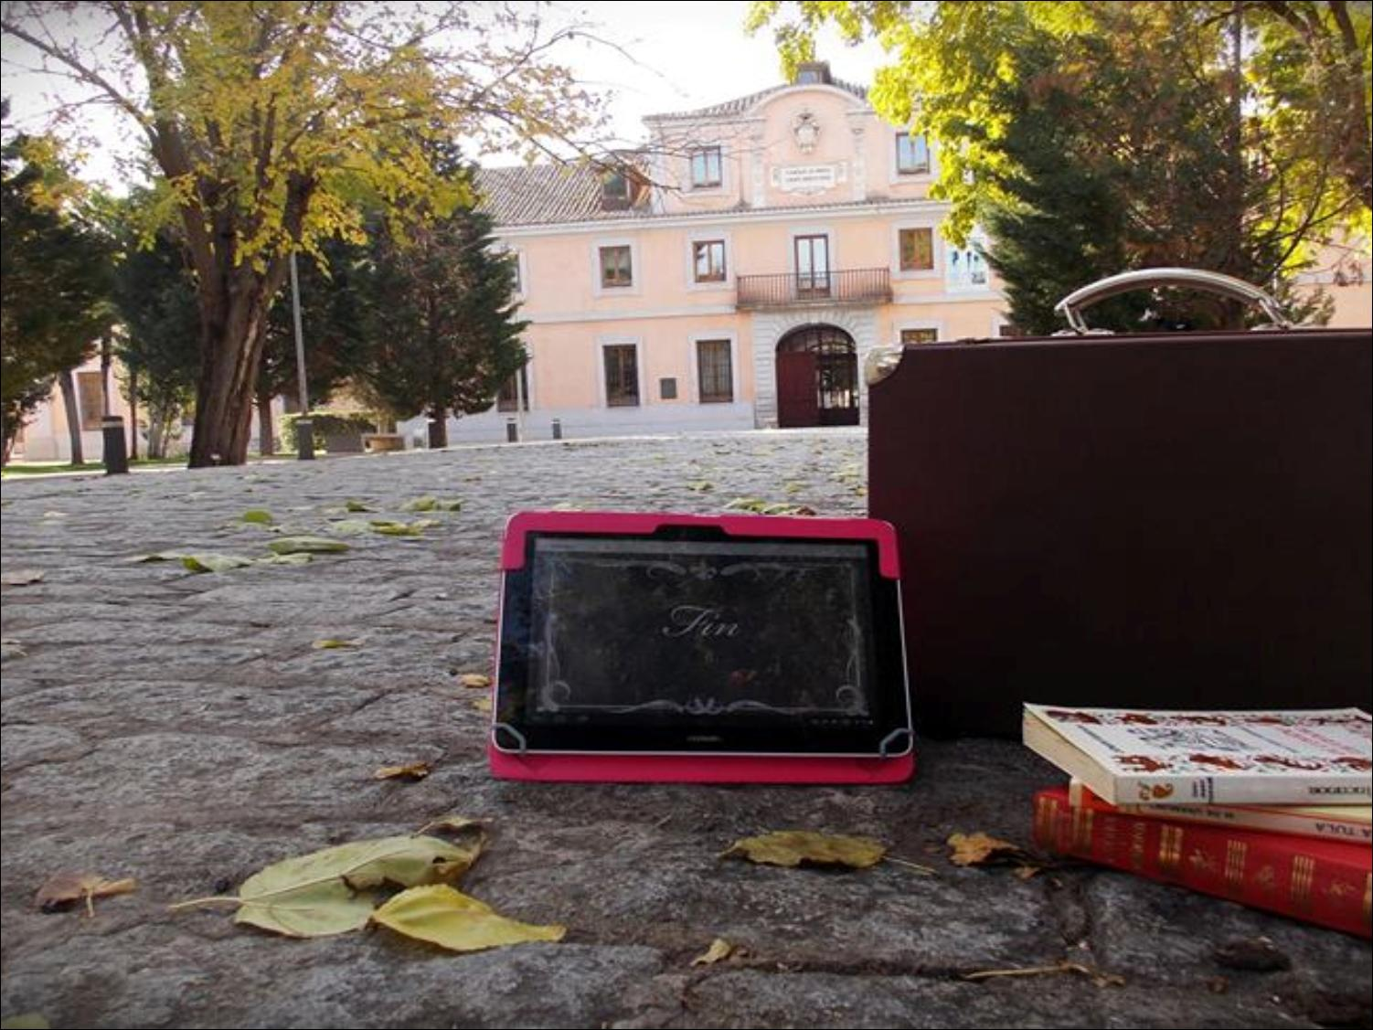
¡Gracias por compartir!
Imágenes utilizadas sin ánimo de lucro y para uso educativo.
Se reconocen todos los derechos de imagen a su propietario.

Slide 30
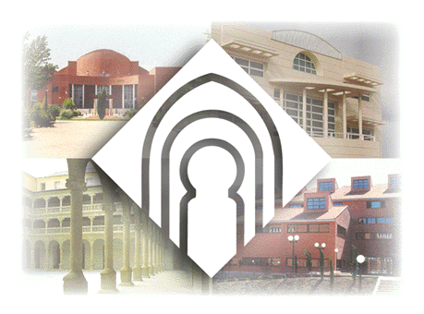
MUCHAS GRACIAS
¿Las TIC … para hacer mejor las cosas de siempre?
Las TIC para hacer cosas nuevas…

